Slide 1

Презентация осеннего развлечения на тему: «Спор осенних красок»
Презентация осеннего развлечения на тему: «Спор осенних красок»
для детей старшей группы
для детей старшей группы
Авторы: учитель – логопед Кузнецова И. А.
воспитатель Гуцул С.С.
Авторы: учитель – логопед Кузнецова И. А.
воспитатель Гуцул С.С.

Slide 2

Цель: обобщить знания детей по теме: “Осень”.
Задачи:
Совершенствовать музыкально-ритмические навыки детей через хороводы, танцы,
упражнения игры.
Закрепить вокально-хоровые навыки в процессе группового пения.
Закрепить и расширить знания детей о приметах осени.
Развить творческое воображение, память , внимание , речь.
Формировать самостоятельность, доброжелательность, коммуникабельность,
готовность оказать помощь через игры, инсценировку.
Воспитывать любовь к природе , трудолюбие.

Slide 3
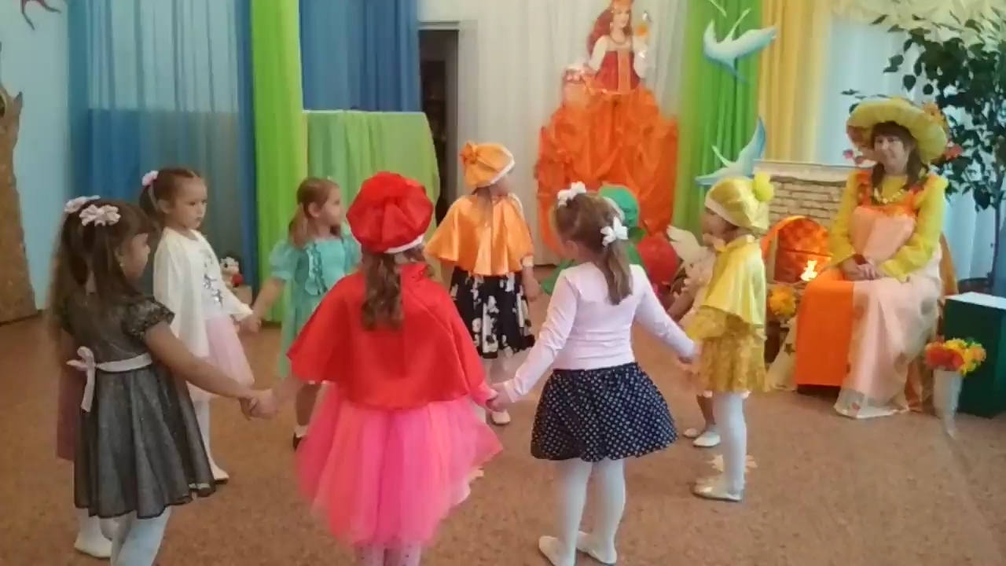
ЗАДАЧА №1
Совершенствовать музыкально-ритмические навыки детей через хороводы, танцы,
упражнения игры.

Slide 4
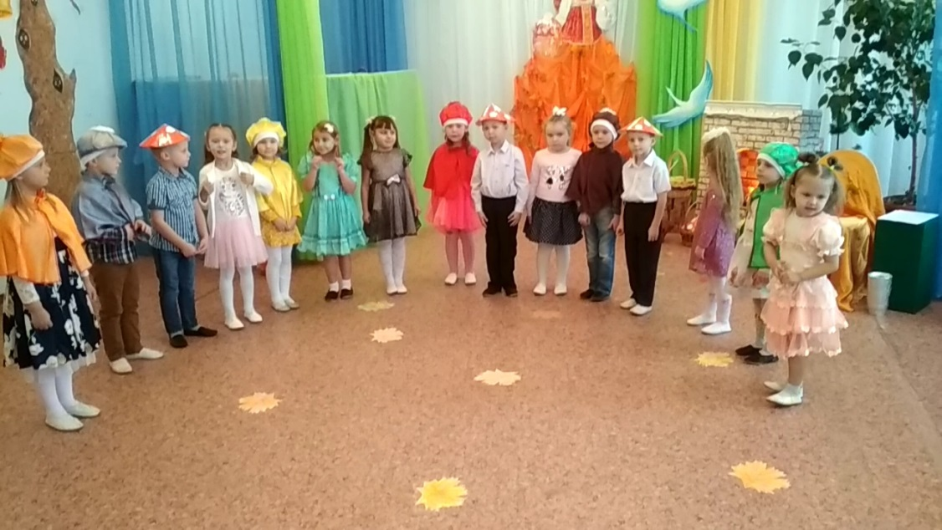
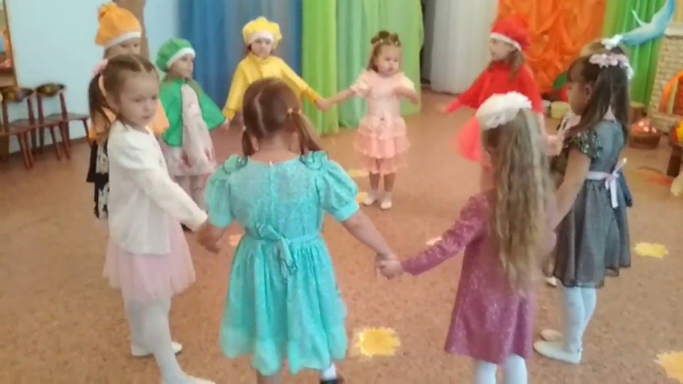
ЗАДАЧА №2
Закрепить вокально-хоровые навыки в процессе группового пения.

Slide 5
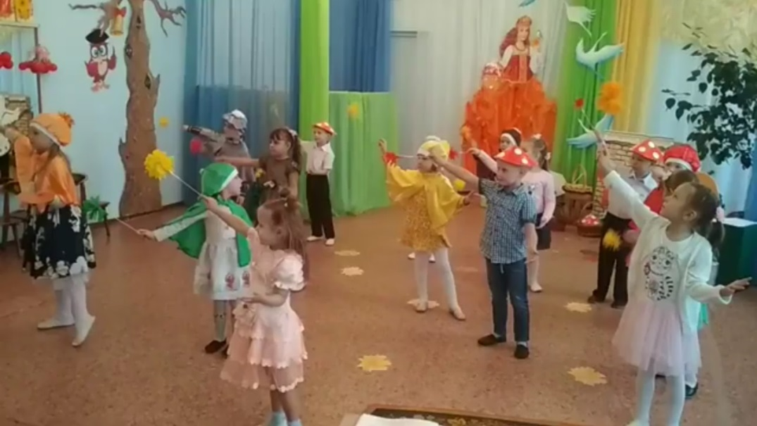
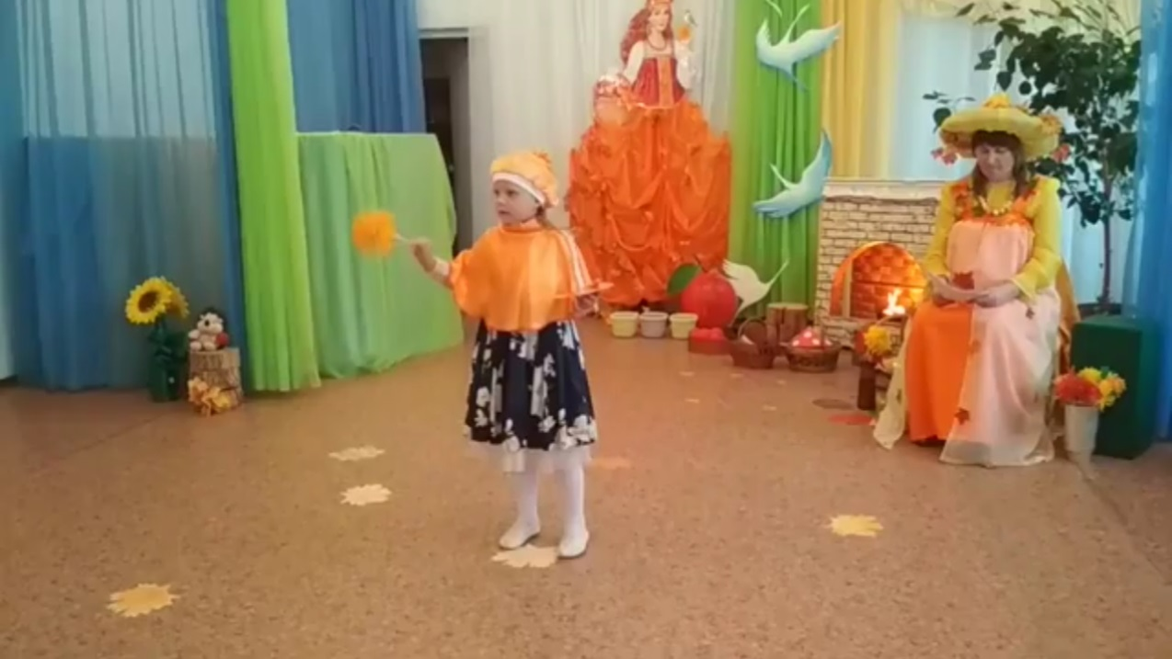
ЗАДАЧА №3
Закрепить и расширить знания детей о приметах осени.

Slide 6
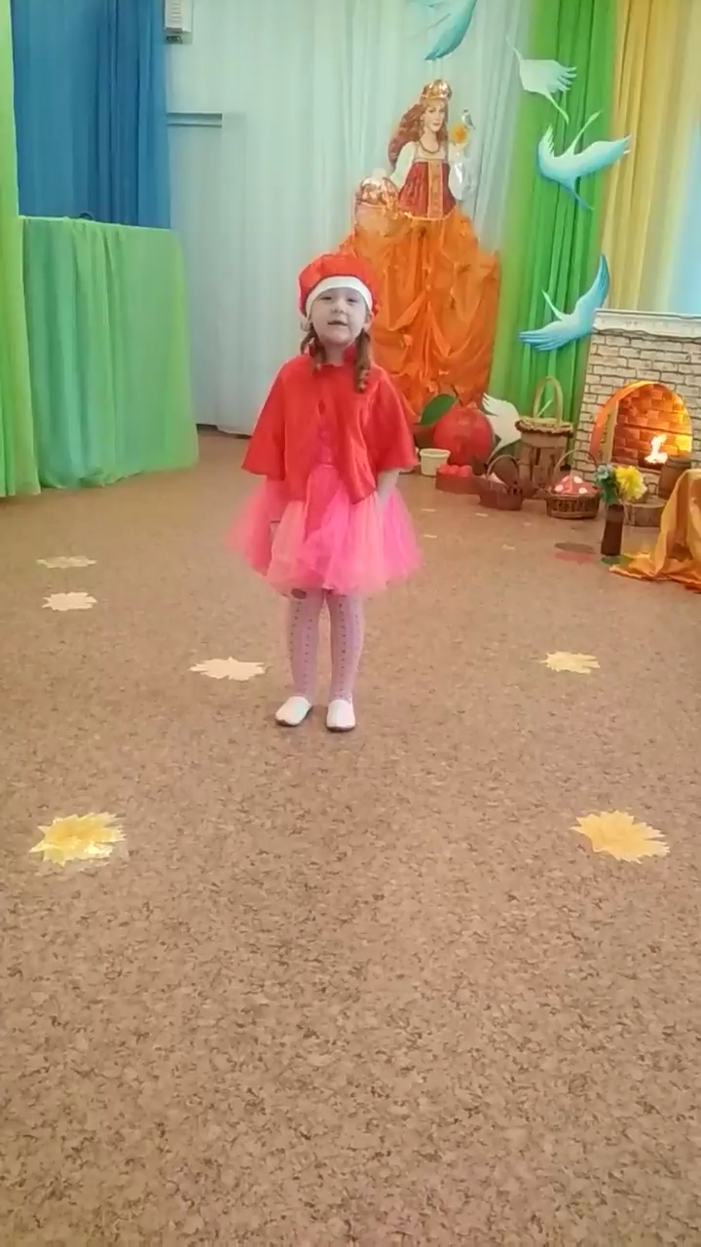
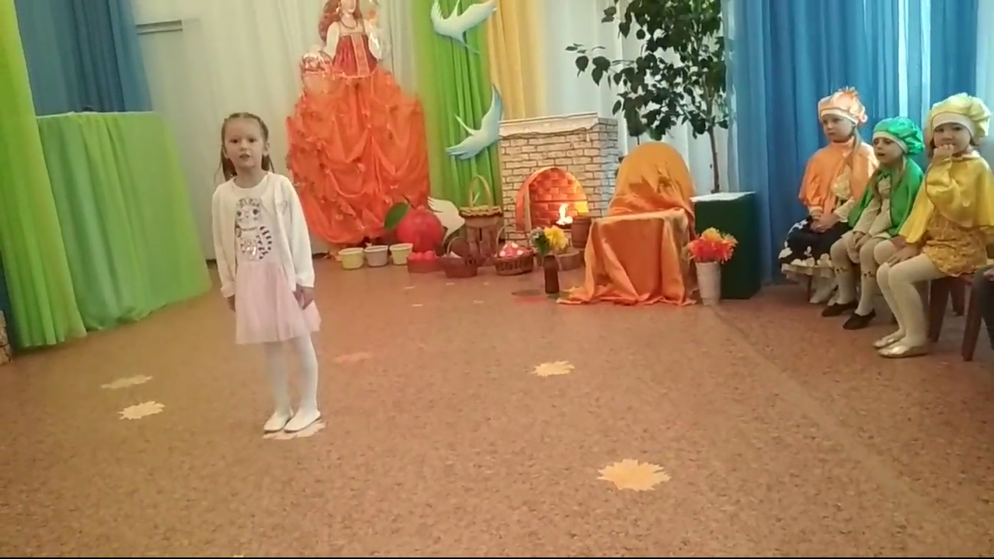
ЗАДАЧА №4
Развить творческое воображение, память , внимание , речь.

Slide 7
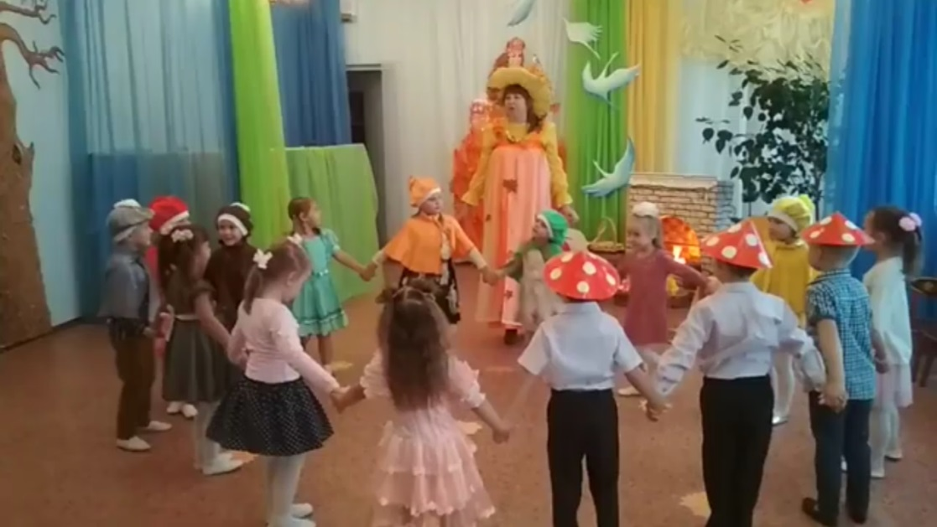
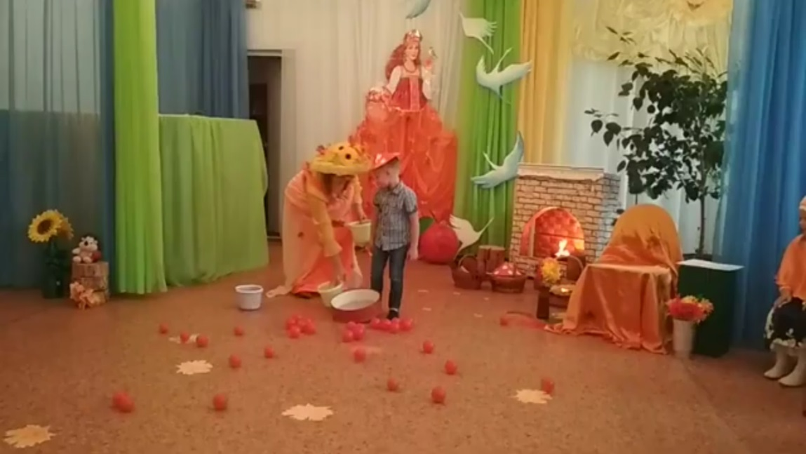
ЗАДАЧА №5
Формировать самостоятельность, доброжелательность, коммуникабельность, готовность оказать помощь через игры, инсценировку.

Slide 8
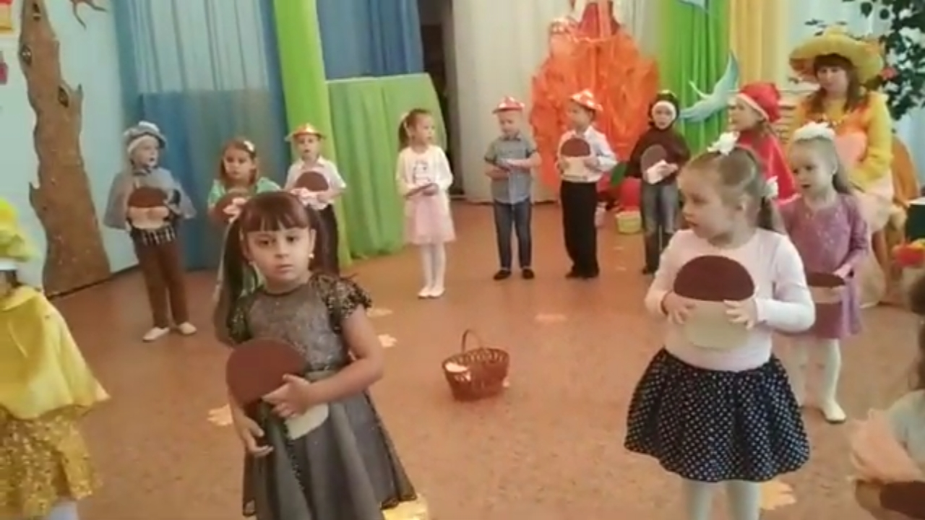
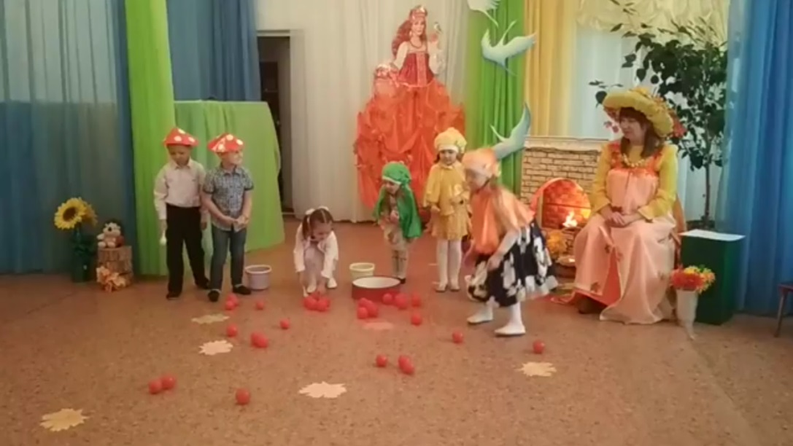
ЗАДАЧА №6
Воспитывать любовь к природе, трудолюбие.

Slide 9


